Slide 1
基于数据挖掘的长江干线航道水位预测研究
指导老师：陈先桥 教授
学 生：杨玮

Slide 2
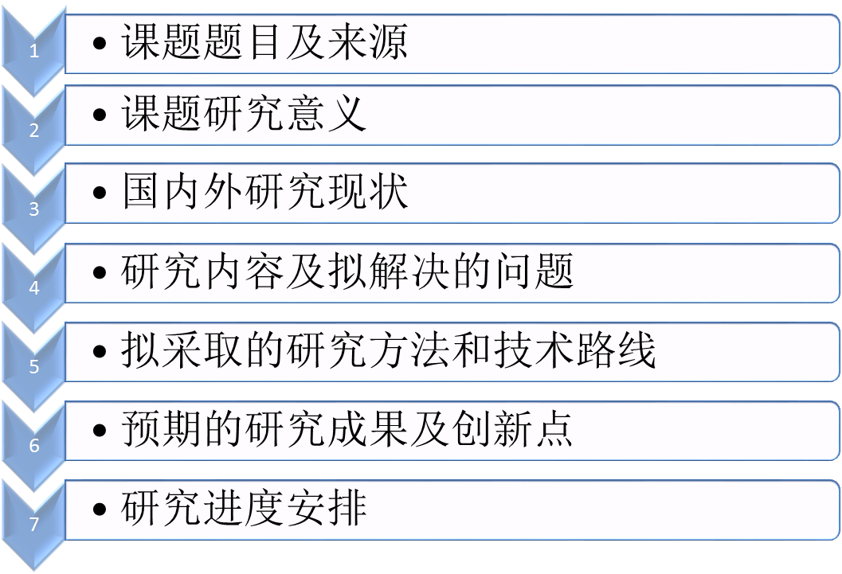
主要内容

Slide 3
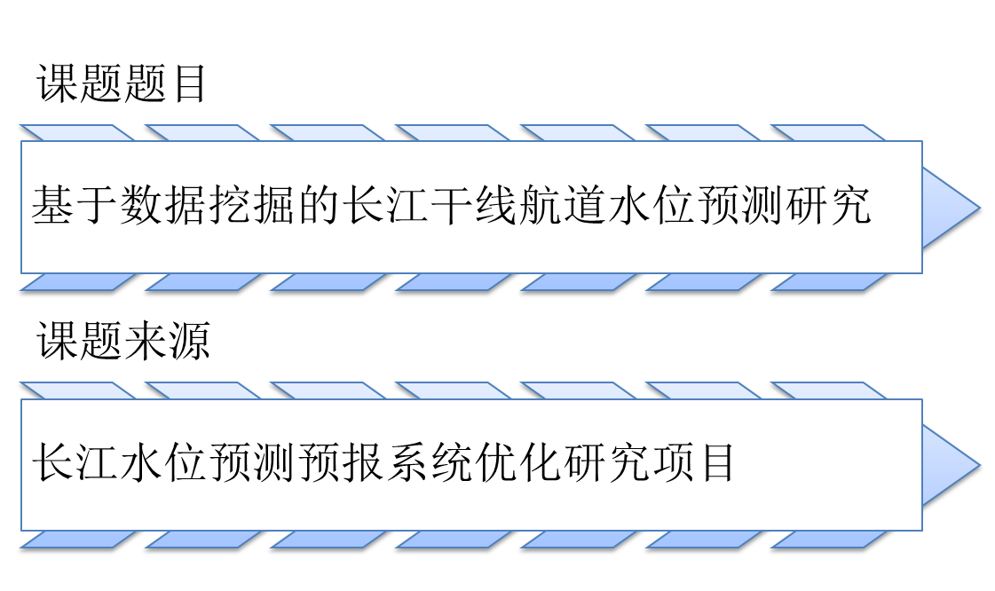
工作成绩
课题题目及来源

Slide 4
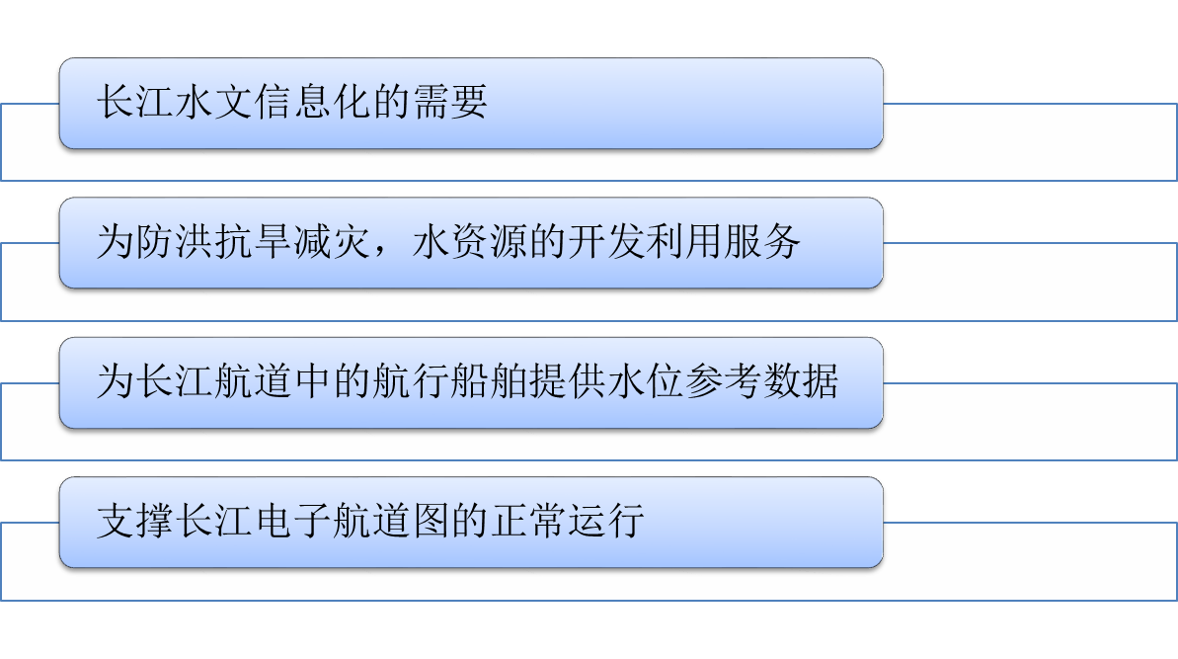
工作成绩
课题研究背景及意义

Slide 5
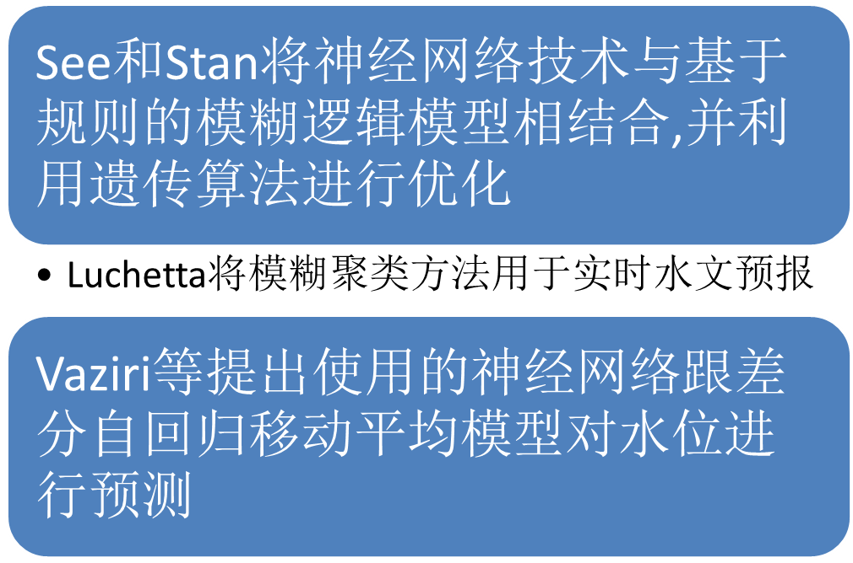

工作成绩
国内外研究现状

Slide 6
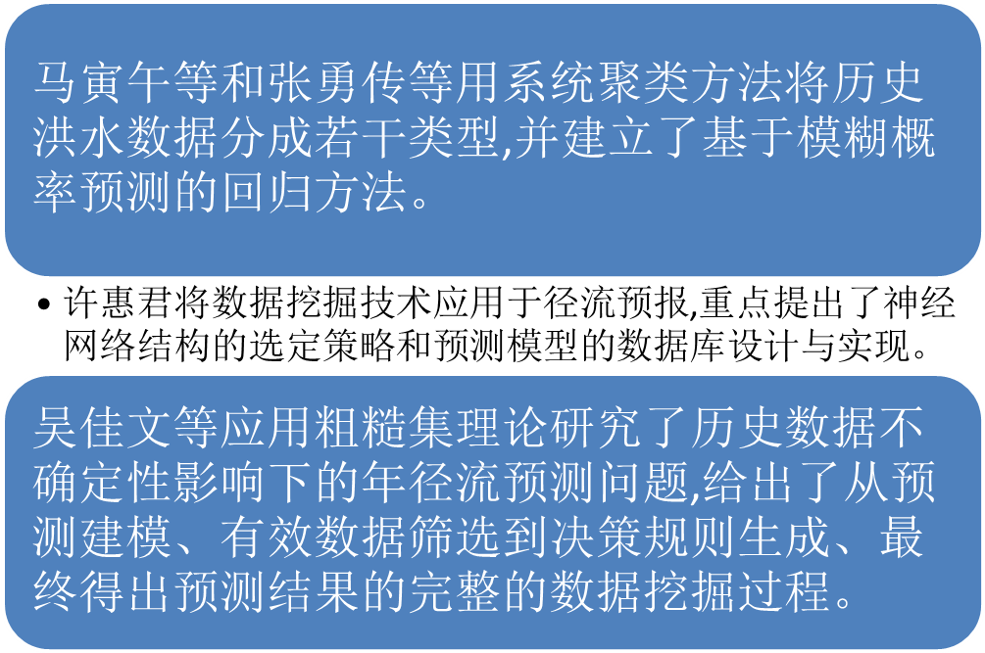

工作成绩
国内外研究现状

Slide 7
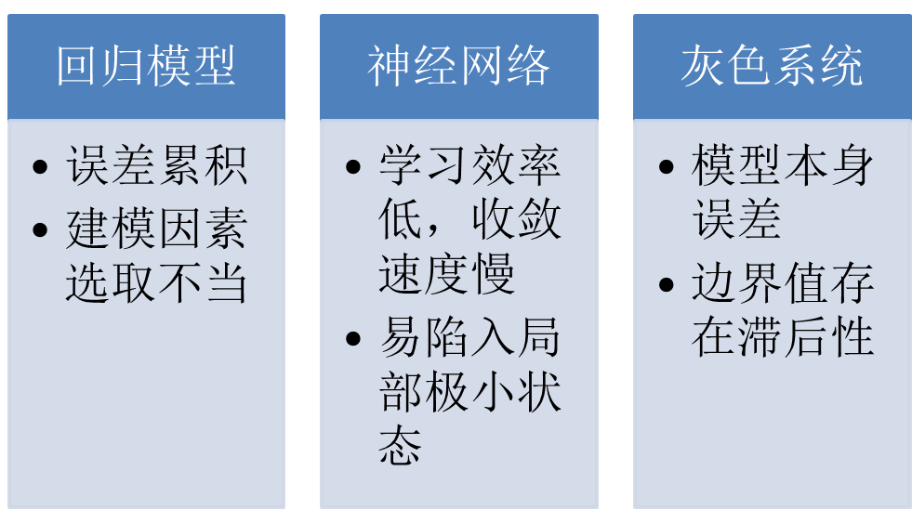

工作成绩
存在的问题

Slide 8
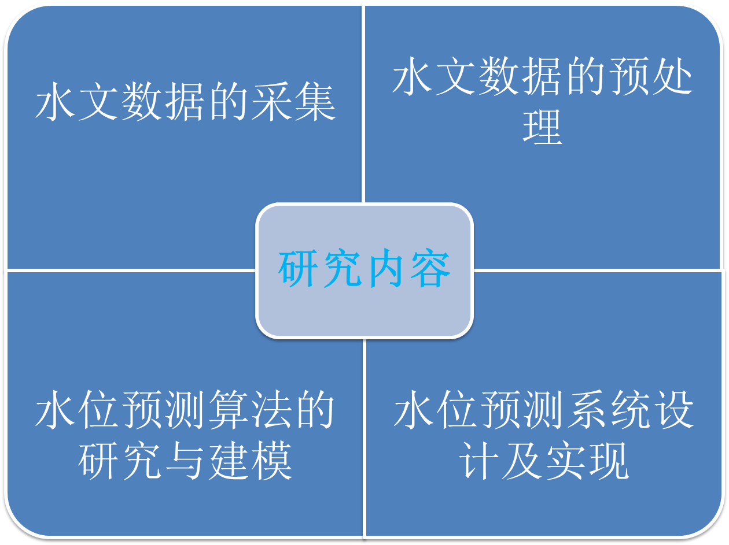
研究内容

Slide 9
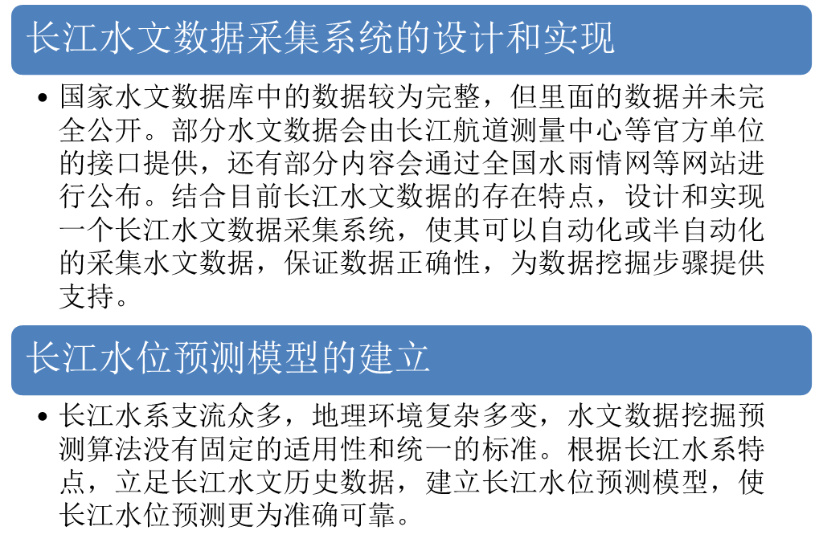
拟解决的问题
拟解决的关键问题

Slide 10
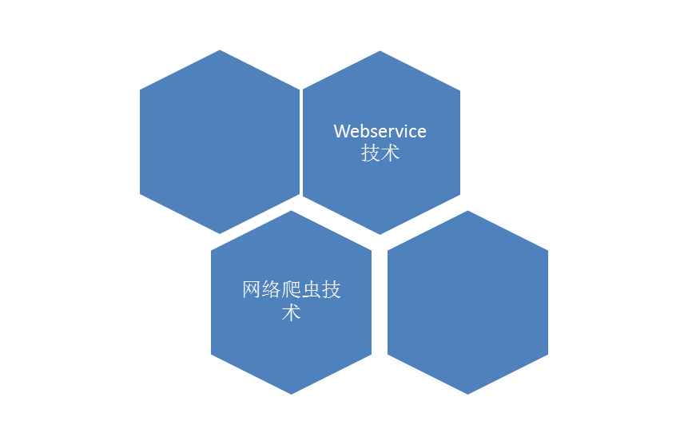
研究方法
数据是数据挖掘的根本，没有数据就谈不上挖掘。分析长江水文数据的现状，根据其特点提出合适的水文数据采集方法。
通过查阅资料和实地调研，总结目前长江水文数据存在的现状。利用webservice技术和长江航道测量中心提供的接口对数据进行采集，研究网络爬虫技术对全国水雨情网中的水文信息进行采集。
数据采集

Slide 11

研究方法
数据的预处理往往会关系到数据挖掘建模的精度，作为一个良好的、完整的基于数据挖掘的系统，预处理是必不可少的。水位数据的预处理也是本文研究的重要内容之一。
原始的水文数据往往带有噪声、存在空缺值、部分数据不一致、原始数据不适合挖掘、目标数据集过大等问题。本文将采用数据清洗、数据转换、数据集成、数据消减等方式对数据进行预处理。
数据预处理

Slide 12

研究方法
只有一个好的算法、准确的模型才能对长江干线水位进行良好的预测，怎么从大量的历史水文数据中挖掘出隐藏的信息，在目前长江预测算法上总结、优化进而建立一个适合于长江干线水位预测算法的模型是本文的核心也是关键。
研究水文数据预测挖掘预测算法，具体包括回归模型、神经网络、灰色系统等，并把数据挖掘预测算法具体应用于长江干线航道。结合优化建立长江水位预测模型并对其检验测试，建立一个适合长江干线航道的水位预测模型。
预测方法的研究与建模

Slide 13

研究方法
一个好的模型只有真正的投入使用才能完整的体现该模型的价值，所以本文就研究怎么利用现有的软件工程技术、数据库技术来实现该模型，使其可视化并且能真正达到投入使用的目的。
通过实地调研，了解水位预测的基本流程。根据建立的模型，研究数据库技术和.net下的web开发技术，通过需求分析、可行性分析、系统设计等步骤最终建立一个长江干线水位预测系统。
系统设计与实现

Slide 14
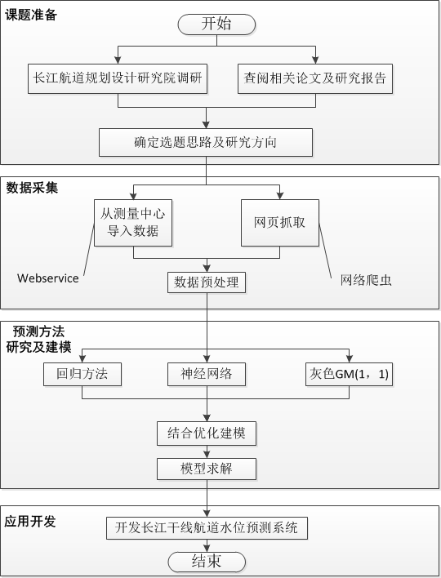
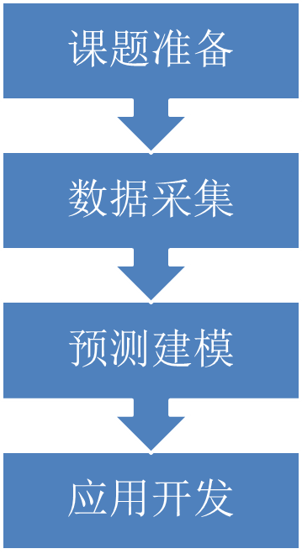
技术路线

Slide 15
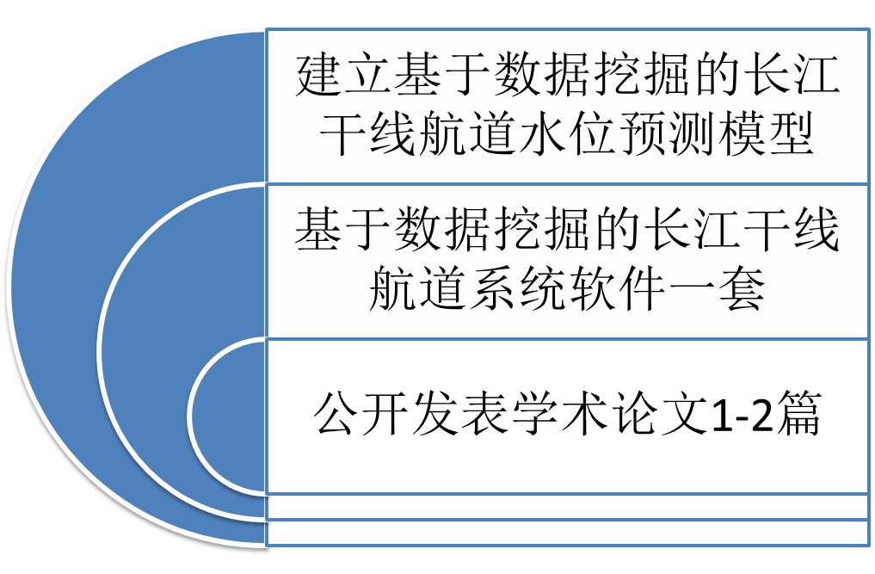
预期成果

Slide 16
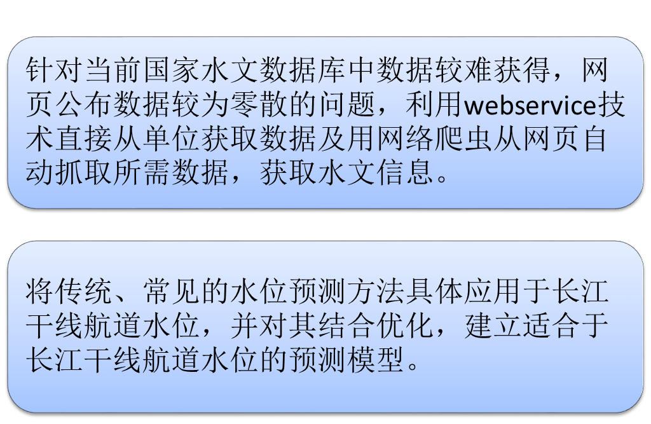
创新点

Slide 17
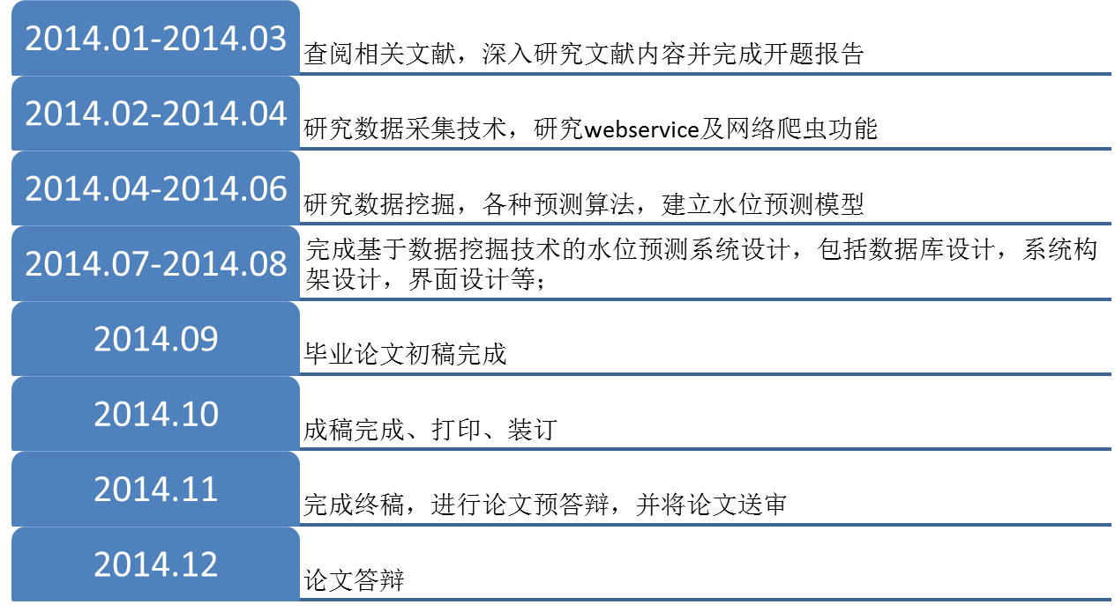
进度安排

Slide 18
谢谢！请老师指正

